Slide 1
PEMBAHASAN TEKNIS RUPS (PRA RUPS)
PT PRIMA TERMINAL PETIKEMAS
(AUDITED 2021)

Slide 2
MATA ACARA RAPAT
Persetujuan Laporan Tahunan Perseroan Tahun Buku 2021 dan Pengesahan Laporan Keuangan Perseroan Tahun Buku 2021, sekaligus pemberian pelunasan dan pembebasan tanggung jawab sepenuhnya (volledig acquit et de charge) kepada Direksi dan Dewan Komisaris atas tindakan pengurusan dan pengawasan Perseroan yang telah dijalankan selama Tahun Buku 2021 sepanjang tindakan tersebut bukan merupakan tindakan pidana atau tidak melanggar ketentuan dan prosedur hukum yang berlaku dan tercermin dalam Laporan Tahunan dan Laporan Keuangan Perseroan;
Penetapan penggunaan Laba Bersih Perseroan Tahun Buku 2021;
Penetapan tantiem Tahun Buku 2021, Gaji untuk Direksi dan honorarium untuk Dewan Komisaris berikut fasilitas dan tunjangan lainnya untuk tahun 2022;
Persetujuan Penunjukan Kantor Akuntan Publik (KAP) untuk mengaudit Laporan Keuangan Perseroan untuk Tahun Buku 2022.

Slide 3
Ringkasan Eksekutif (1/2)
Kondisi Umum
*Note: Diisi dengan kondisi masing-masing Anak Perusahaan dan KSO

Slide 4
Ringkasan Eksekutif (2/2)
Key Performance Indicator (“KPI”) | Skor Kumulatif KPI Tahun 2021 :
Tingkat Kesehatan | Skor Kumulatif Tingkat Kesehatan Perusahaan Tahun 2021 :
Kinerja Perusahaan | Kinerja Operasional Tahun 2021 Arus Petikemas …………….Juta TEU’s (▲ / ▼….% diatas/dibawah Revisi RKAP 2021) Dst… *Note: Mohon disesuaikan dengan data operasional masing-masing Anak Perusahaan dan KSO | Kinerja Keuangan Tahun 2021 Pendapatan Usaha Rp …………………(▲/ ▼….. % diatas/dibawah Revisi RKAP 2021) Laba Bersih Rp ………………. EBITDA Rp …………… Operating Ratio ………………………..
Kontribusi Kepada Negara | Total Kontribusi Kepada Negara melalui Pajak dan PNBP Sebesar Rp ……………………………
Kontribusi Kepada Pemegang Saham | Dividen Rp ……………………………

Slide 5
PREVIEW ARUS PETIKEMAS

Slide 6
PREVIEW ARUS BARANG (UNTUK ANPER YANG ADA)

Slide 7
KINERJA OPERASIONAL
Kinerja dan Utilisasi
*Pos Produksi menyesuaikan dengan masing-masing jenis usaha Perusahaan

Slide 8
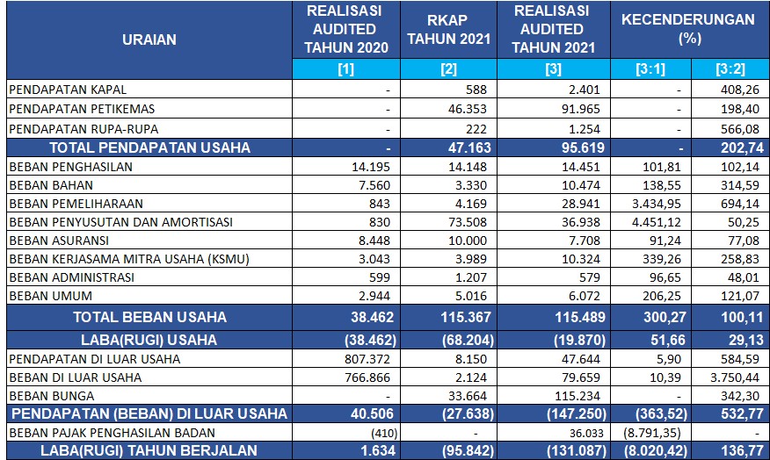
FINANCIAL HIGHLIGHT LABA RUGI
Rp.juta

Slide 9
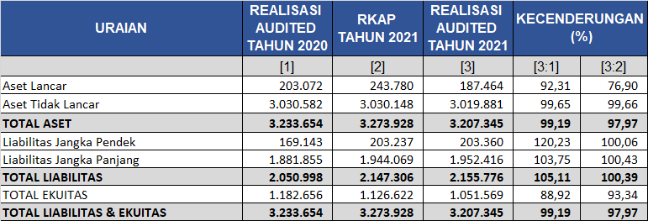
FINANCIAL HIGHLIGHT NERACA
Rp.juta

Slide 10
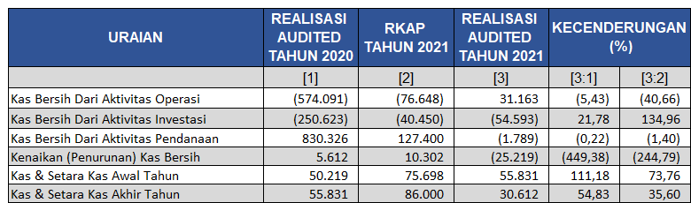
FINANCIAL HIGHLIGHT ARUS KAS
Rp.juta

Slide 11
CAPAIAN INVESTASI

Slide 12
KINERJA SDM
PENJELASAN HAL-HAL STRATEGIS YANG MEMPENGARUHI PENCAPAIAN DAN/ATAU KETIDAKTERCAPAIAN

Slide 13
RKM 2021
Program Strategis | 2021
 | Selesai | Tidak Selesai | Batal
………………………… | 3 | 0 | 0
…………………………. | 2 | 0 | 0
……………. | 2 | 0 | 0
…………………n | 2 | 0 | 0
…………………. | 0 | 2 | 0
………………………….. | 2 | 0 | 0
……………………… | 1 | 0 | 0
……………………….. | 6 | 0 | 1
Jumlah | 18 | 2 | 1
 | 21
Penjelasan atas RKM yang BELUM SELESAI atau BATAL
Pembangunan Workshop dan Ruang Mekanik di CFS
Program …
Program ….
Rencana ….
Dst….

Slide 14
KEY PERFORMANCE INDICATOR
*Note : Mohon sesuaikan dengan bidang usaha dan indicator KPI masing-masing Anak Perusahaan

Slide 15
PERSETUJUAN PEMEGANG SAHAM - MATA ACARA I
Persetujuan Laporan Tahunan Tahun Buku 2021 dan Pengesahan Laporan Keuangan tahun buku 2021 yang telah diaudit oleh Kantor Akuntan Publik (KAP) Purwantono, Sungkoro, & Surja (member of Ernst and Young Global), sesuai laporannya Nomor : 0078/2.1032/AU.1/05/0697-1/1/IV/2022 tanggal 22 April 2022 Atas Laporan Keuangan tahun buku 2021 dengan Opini “Menyajikan Secara Wajar, Dalam Semua Hal Yang Material”, sekaligus memberikan pelunasan dan pembebasan tanggung jawab sepenuhnya (volledig acquit et de charge) kepada Direksi dan Dewan Komisaris Perseroan atas pengurusan dan pengawasan perusahaan dalam tahun buku yang berakhir pada tanggal 31 Desember 2021 sepanjang tindakan tersebut bukan merupakan tindakan pidana atau tidak melanggar ketentuan dan prosedur hukum yang berlaku dan tercermin dalam Laporan Tahunan dan Laporan Keuangan Perseroan tahun buku 2021, dengan pokok-pokok sebagai berikut:
Laporan Posisi Keuangan Per 31 Desember 2021 dengan nilai Aset/ Liabilitas dan Ekuitas sebesar Rp 3.207.345.248.858,- (Tiga triliun dua ratus tujuh miliar tiga ratus empat puluh lima juta dua ratus empat puluh delapan ribu delapan ratus lima puluh delapan rupiah)
Perhitungan Laba Setelah Pajak periode 1 Januari sampai dengan 31 Desember 2021 dengan realisasi rugi bersih sebesar Rp 131.086.997.437,- (Seratus tiga puluh satu miliar delapan puluh enam juta sembilan ratus sembilan puluh tujuh ribu empat ratus tiga puluh tujuh rupiah)

Slide 16
PERSETUJUAN PEMEGANG SAHAM - MATA ACARA II
Penetapan laba tahun berjalan yang diatribusikan kepada entitas induk (laba bersih) Perseroan tahun buku 2021 yang seluruhnya berjumlah Rp xxxxx,- (terbilang……..) diperuntukkan sebagai berikut:
Dividen : Rp xxxxx,- (terbilang……..) (….%)
Cadangan/ Laba ditahan : Rp xxxxx,- (terbilang……..) (….%)

Slide 17
PERSETUJUAN PEMEGANG SAHAM - MATA ACARA III
Persetujuan pemberian Tantiem/Insentif Kinerja Direksi dan Komisaris Tahun Buku 2021 sebesar Rp xxxxx,- (terbilang……..), serta penetapan Gaji untuk Direksi dan honorarium untuk Dewan Komisaris berikut fasilitas dan tunjangan lainnya untuk tahun 2022 oleh Pemegang Saham.

Slide 18
PERSETUJUAN PEMEGANG SAHAM - MATA ACARA IV
Persetujuan penunjukan Kantor Akuntan Publik (KAP) dalam melakukan audit atas Laporan Keuangan Tahun Buku 2022 oleh Pemegang Saham dengan mempertimbangkan usulan Dewan Komisaris

Slide 19

TERIMA
KASIH

